Slide 1
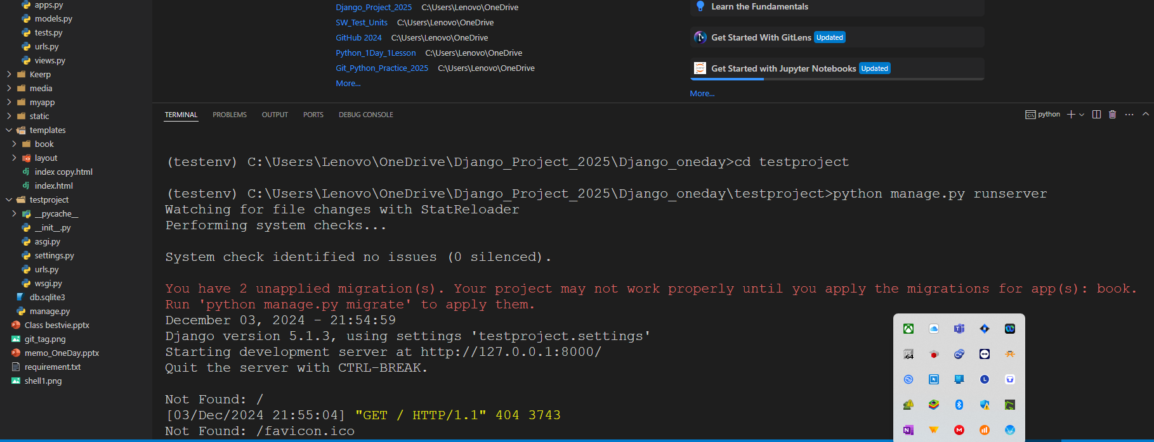

Slide 2

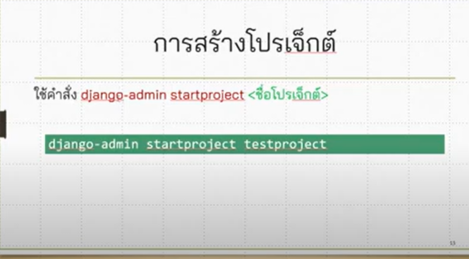
Pip install virtualenv ( Create virtual env )
virtualenv name(testenv)
Testevn………./ xxxx/pip install –r requiments.text
This project run on 25Y and Lenovo

Slide 3
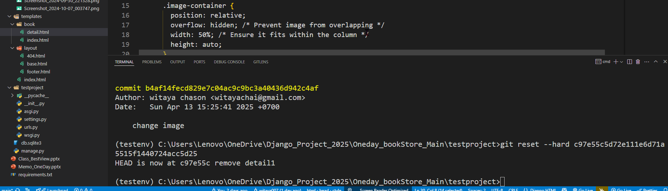
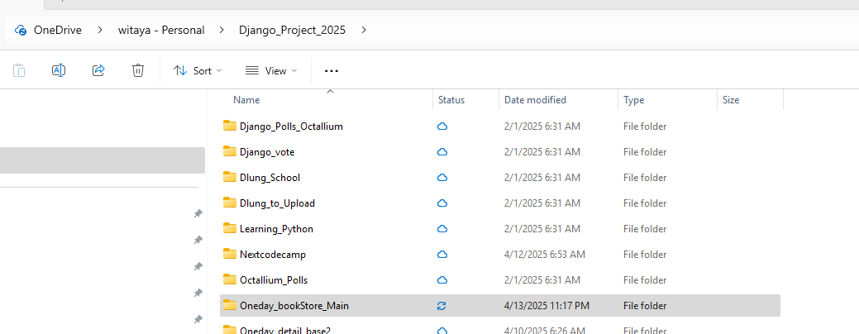

Slide 4
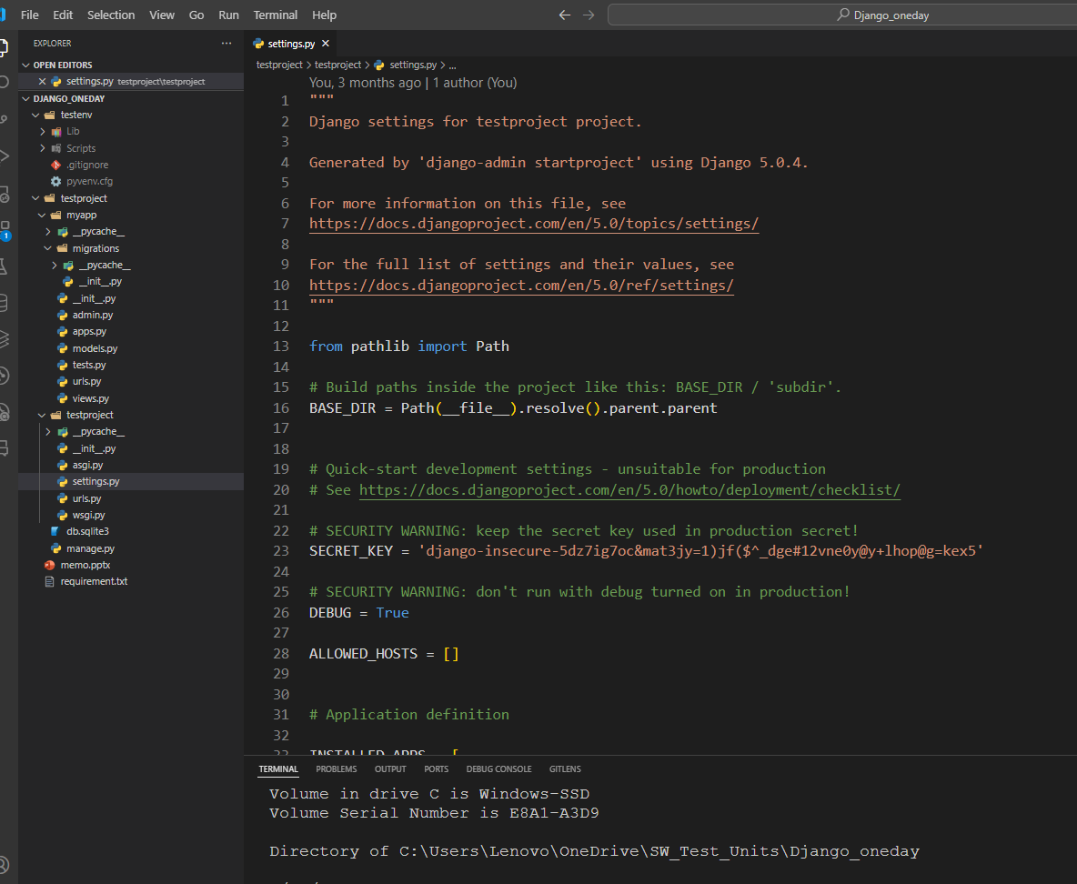
June_27_2024

Slide 5
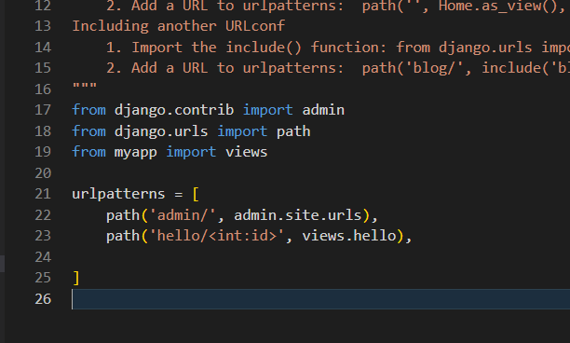
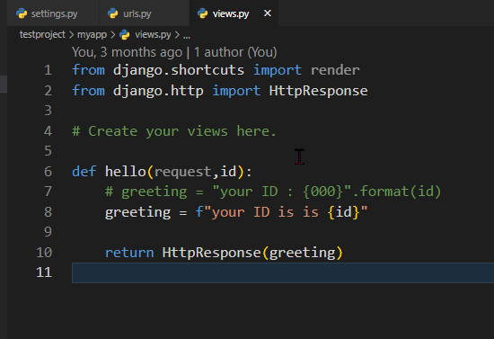
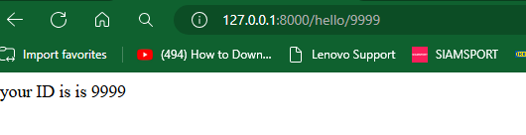
URL in Project
This is sent parameter via url
<int:id>
<char:id>

Slide 6
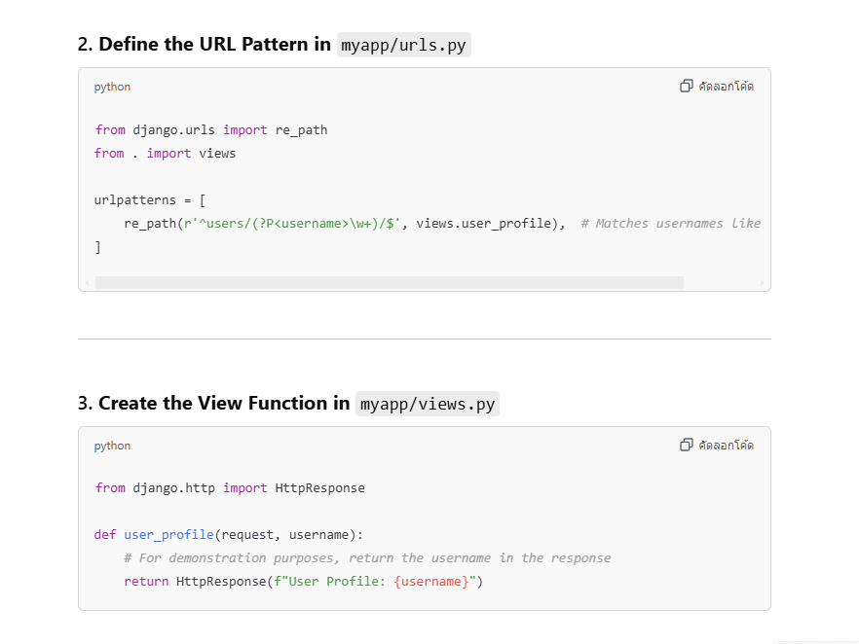
Re-path also use only string
urlpatterns = [
re_path(r'^blog/(?P<slug>[\w-]+)/$', views.blog_post), # Matches slugs like 'my-first-post'
re_path(r'^users/(?P<username>\w+)/$', views.user_profile), # Matches usernames like 'johndoe'
]

Slide 7
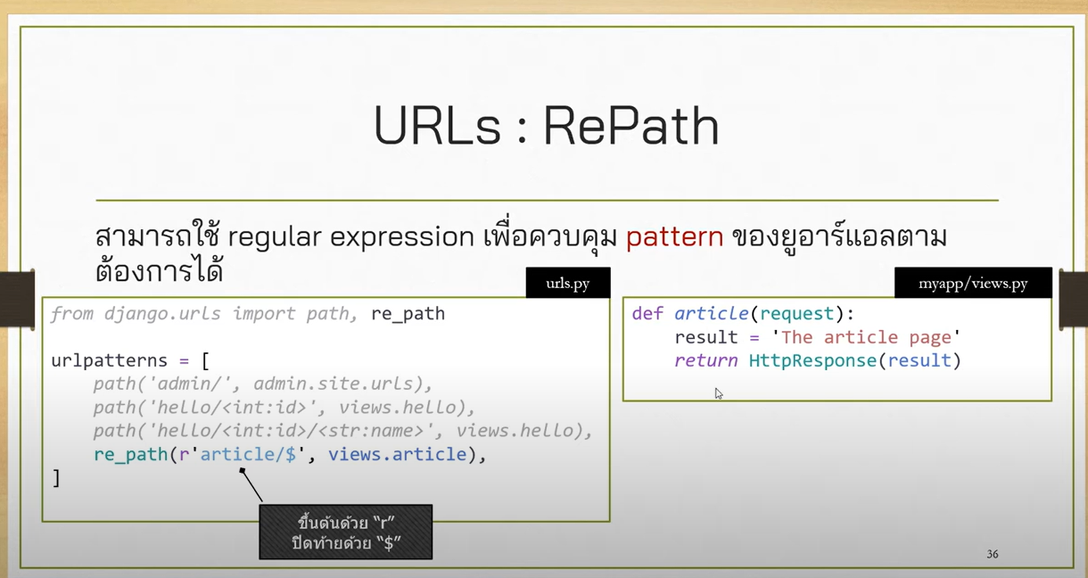
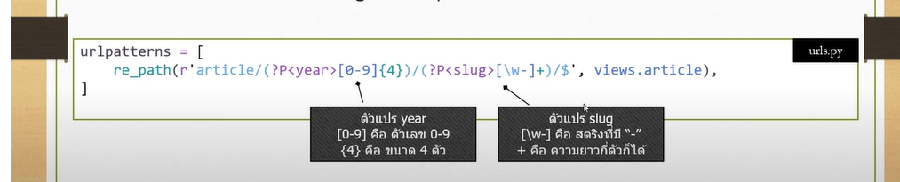

Slide 8
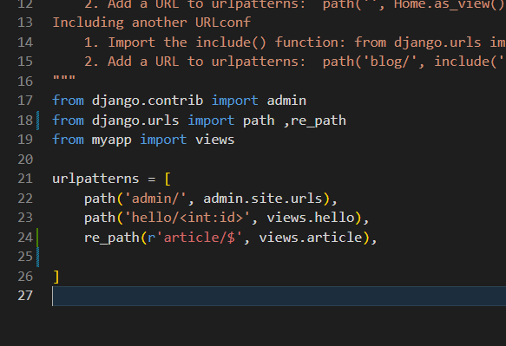
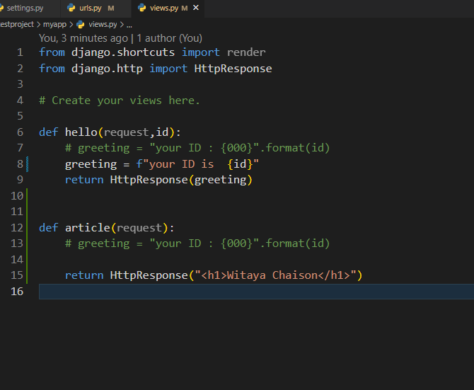

Slide 9
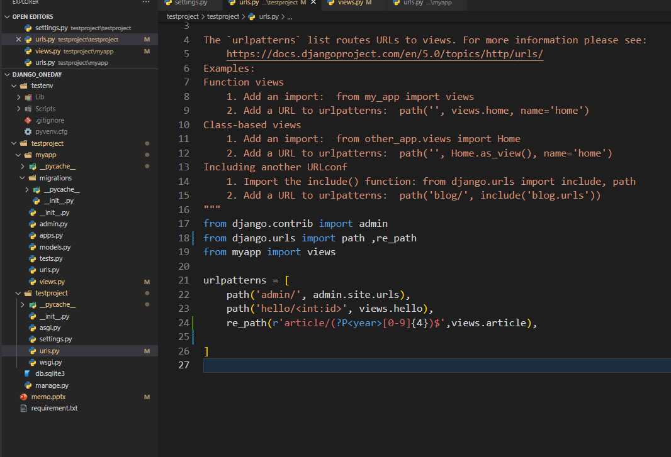
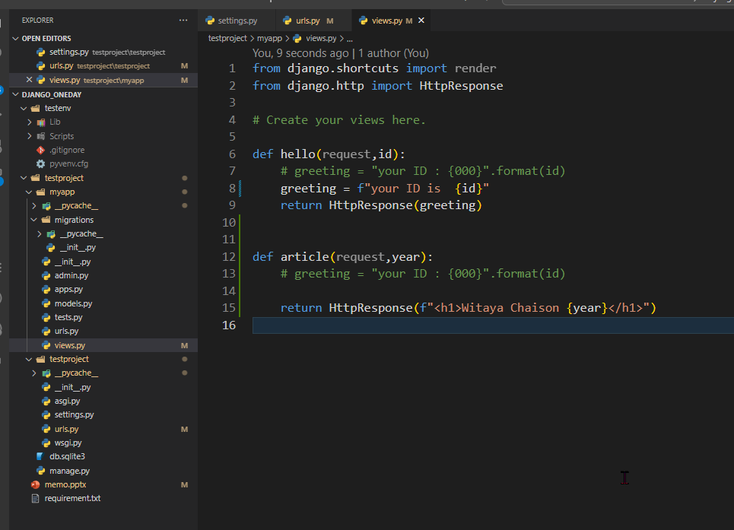
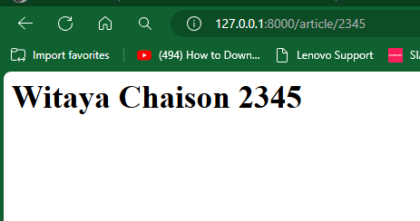

Slide 10
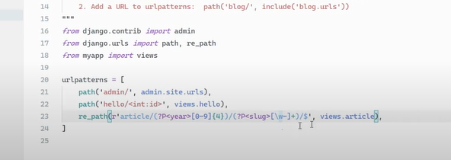
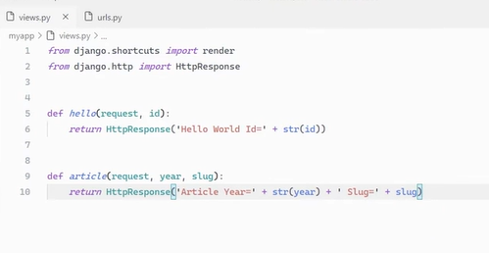

Apply repath sent both integer and string

Slide 11
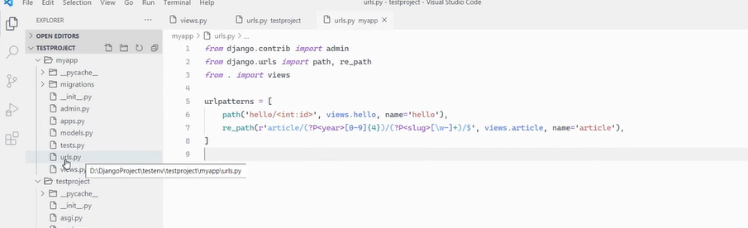
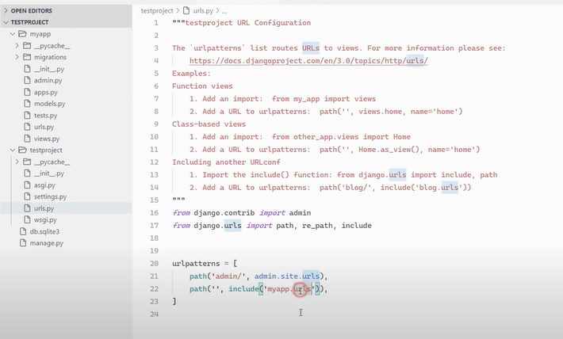
การสืบทอด URLS , name of link
Same Folder use .
app
project

Slide 12
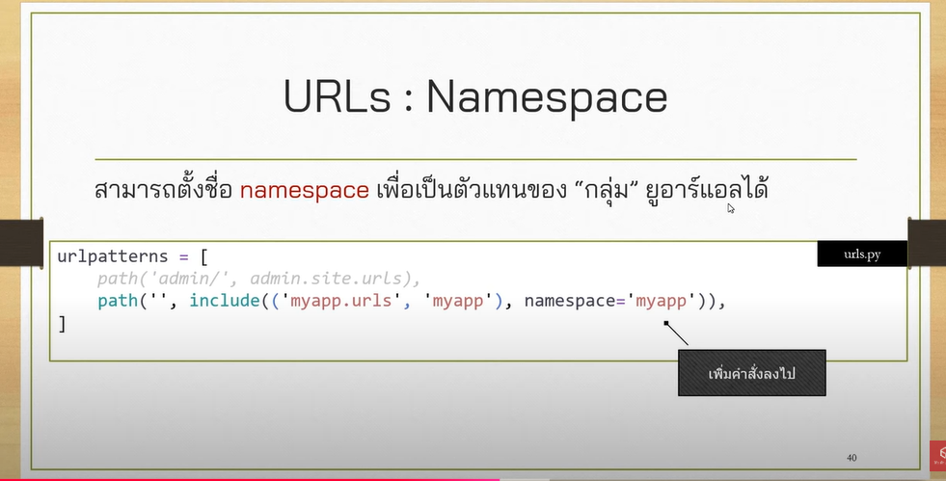
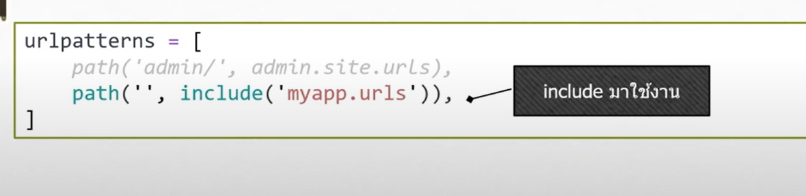

Slide 13
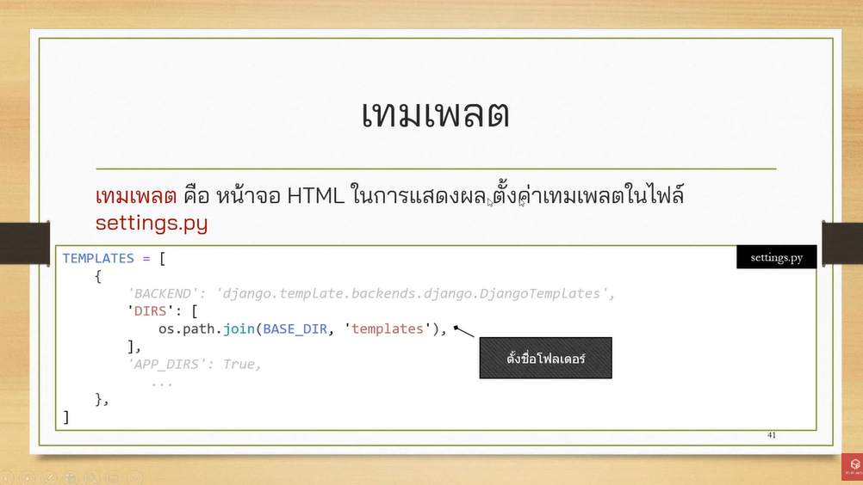
Extends template
Loop in dict
Link with name space
If else statement
Create folder name : templates ➔ create file html5 index.html inside folder templates

Slide 14
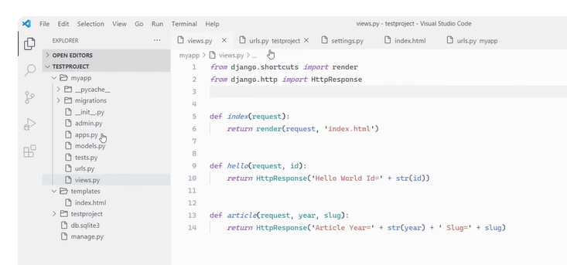
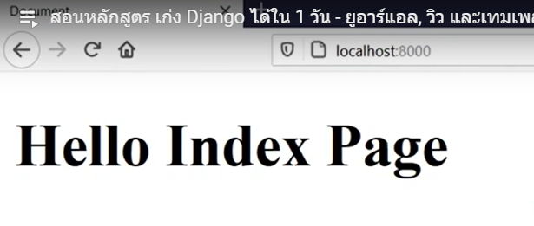
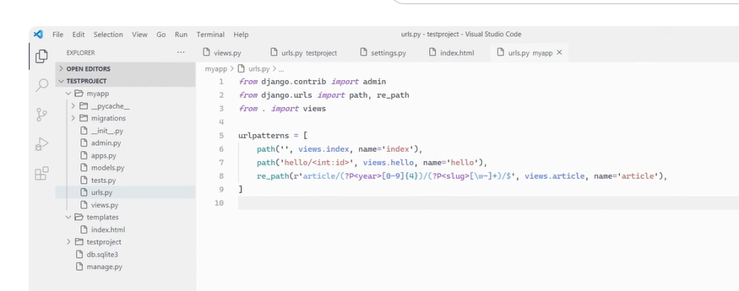

Slide 15
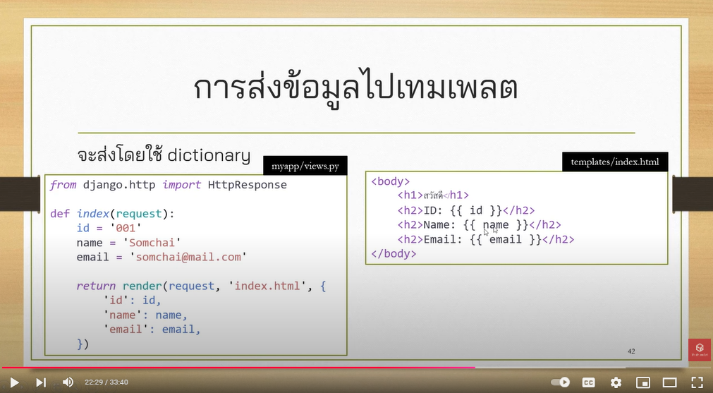
Sent data indict with key & value in function views
อันนี้คือ Key นะครับ

Slide 16
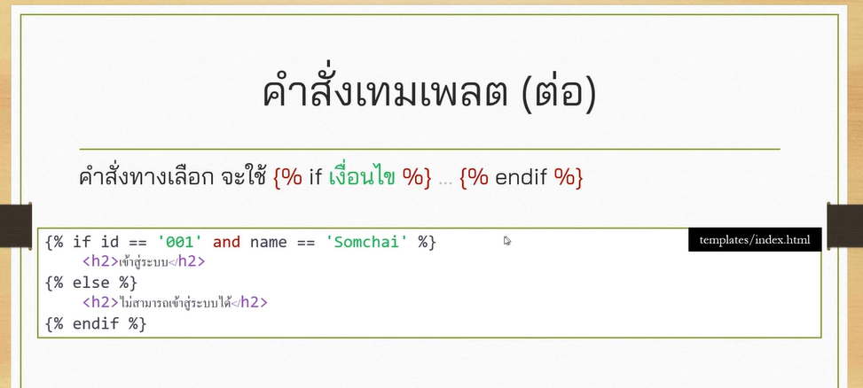
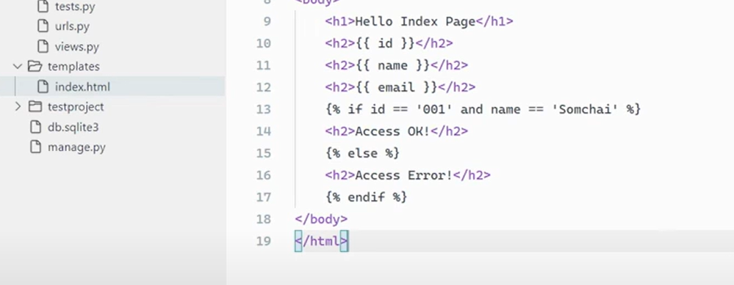

Slide 17
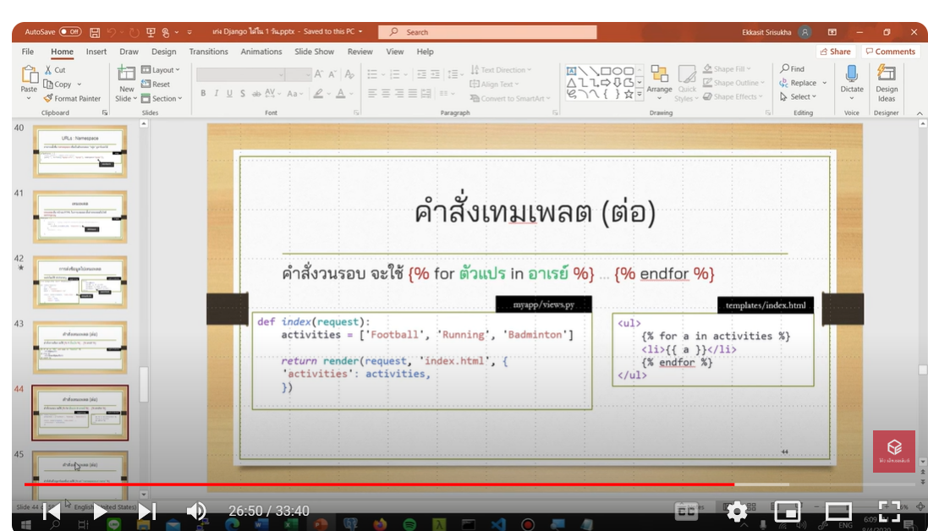

Slide 18

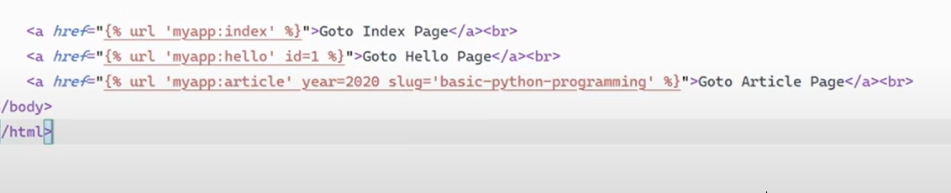
Link urls and link with parameters

Slide 19
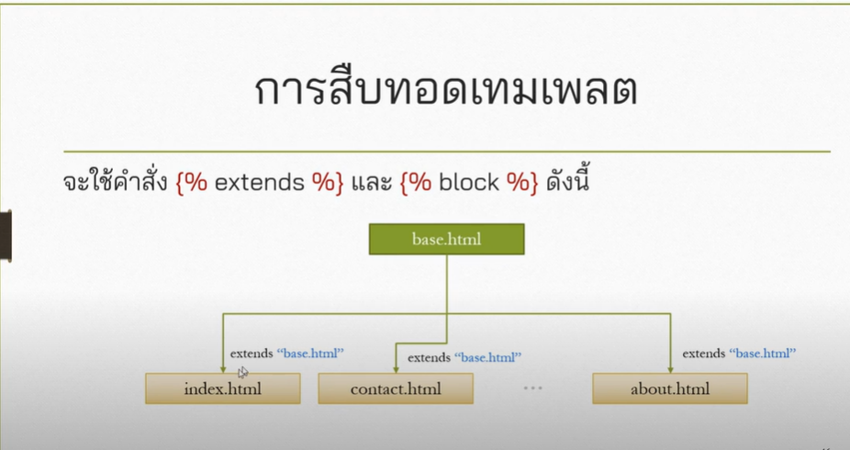

Slide 20
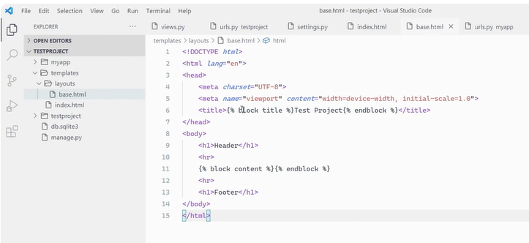
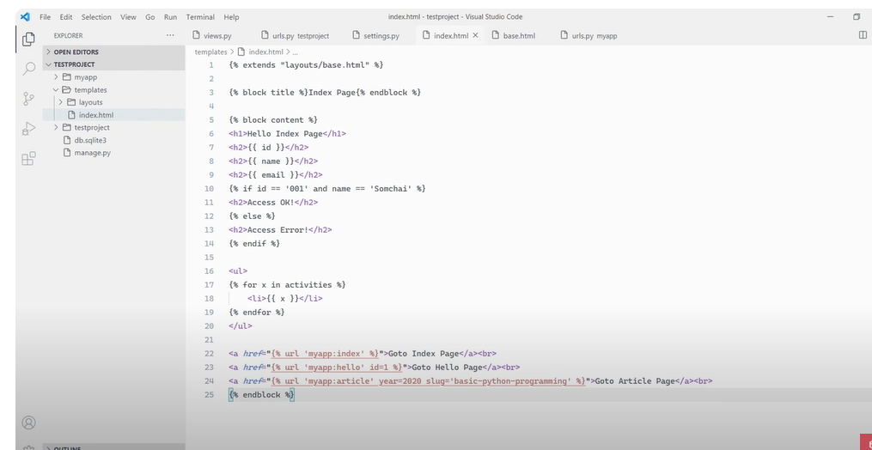
Base.html
Header/Body /footer
Index.html

Slide 21
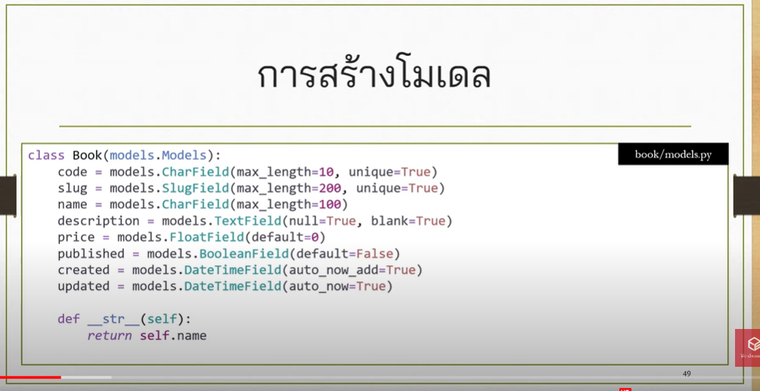
python manage.py startapp Book // Then add in setting Convert to object easy to manage in python code

Slide 22
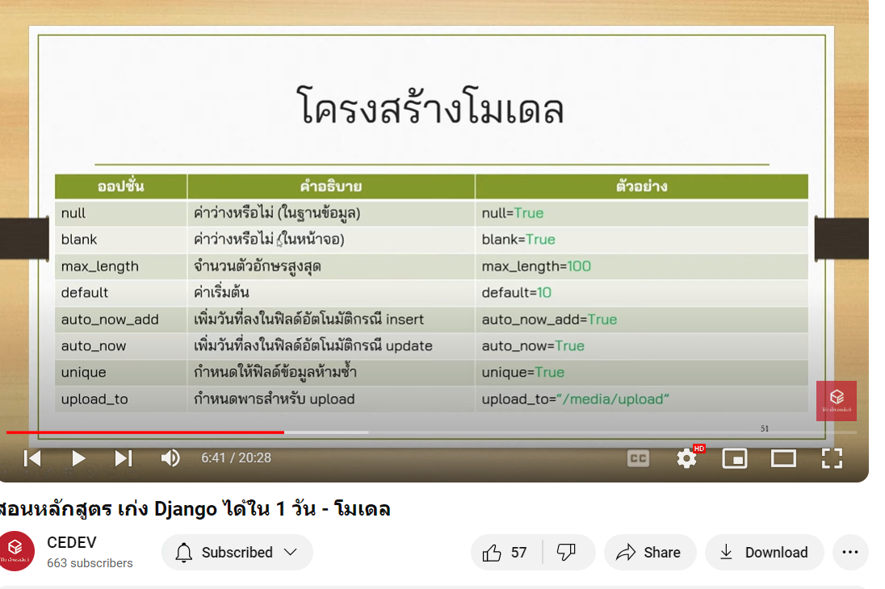

Slide 23
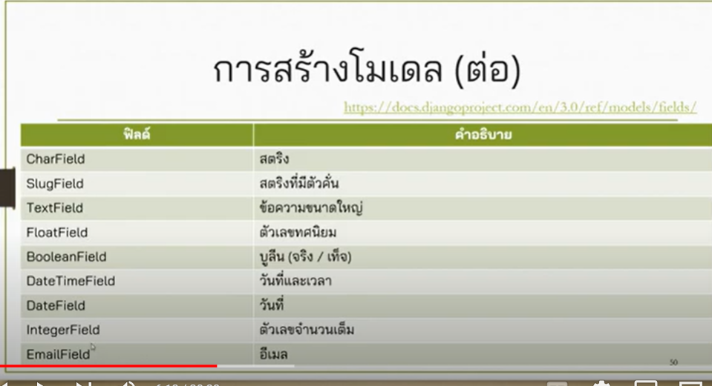

Slide 24
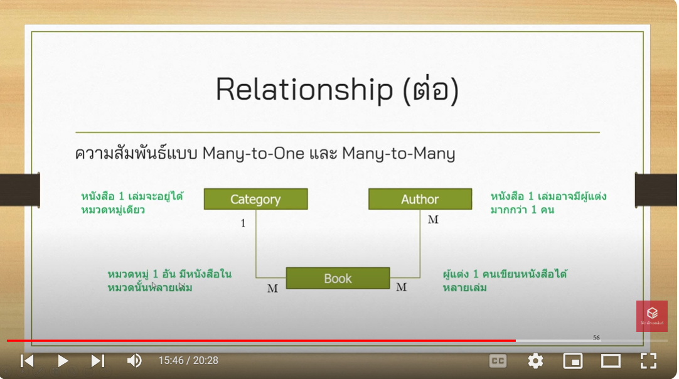

Slide 25
Relation ship to other models.Models
Many-to –one
One-to-one
Many-to-many ( can not add null in the models )
Self reference also have another one
Category ➔ Books ➔Author

Slide 26
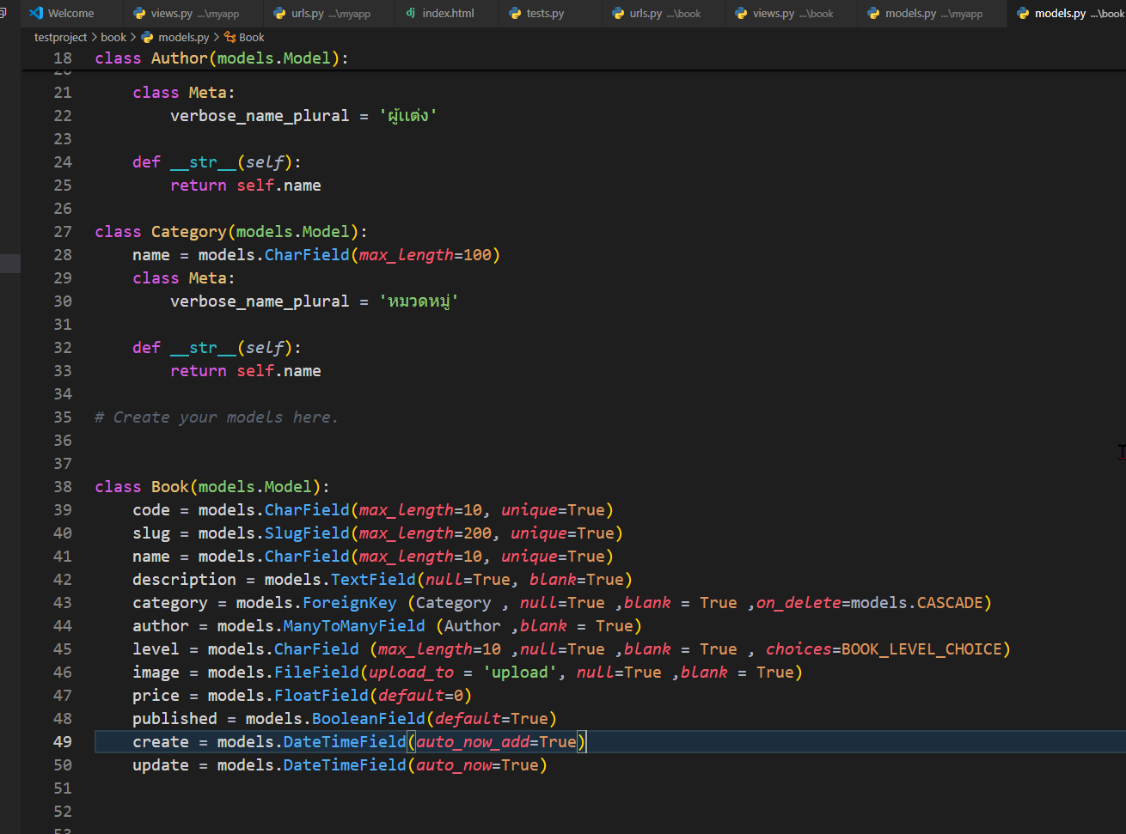
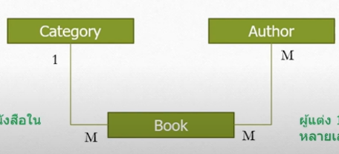

Slide 27
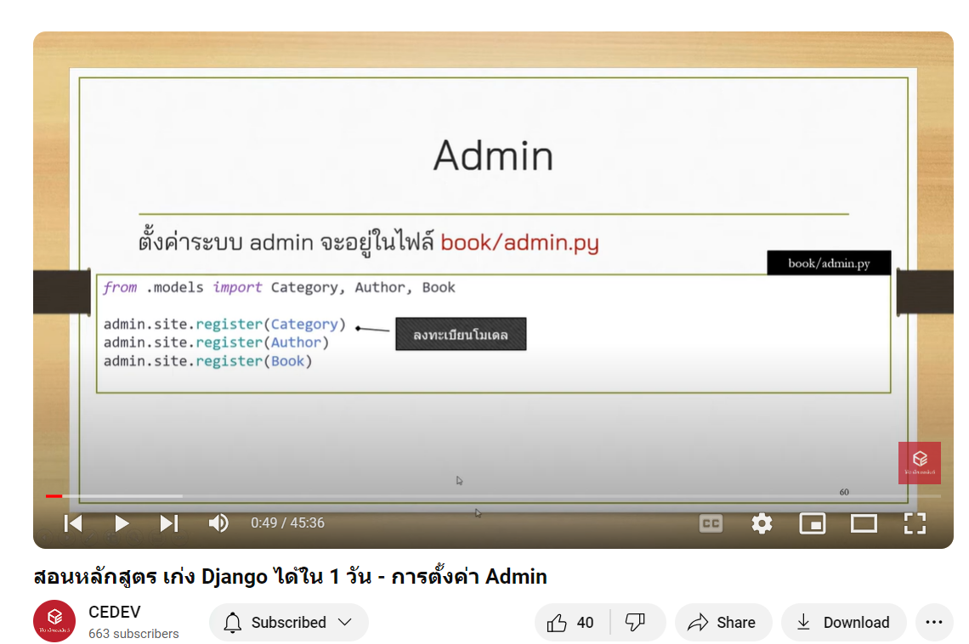
การตั้งค่า admin-crate superuser

Slide 28
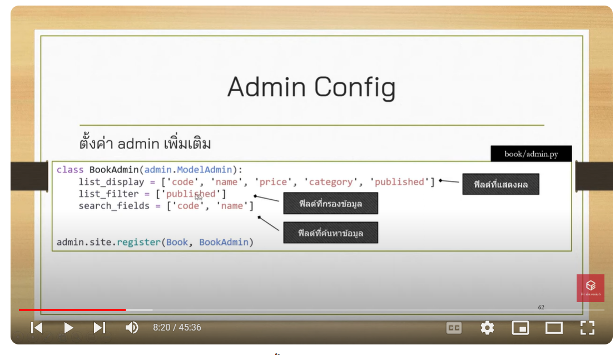

Slide 29
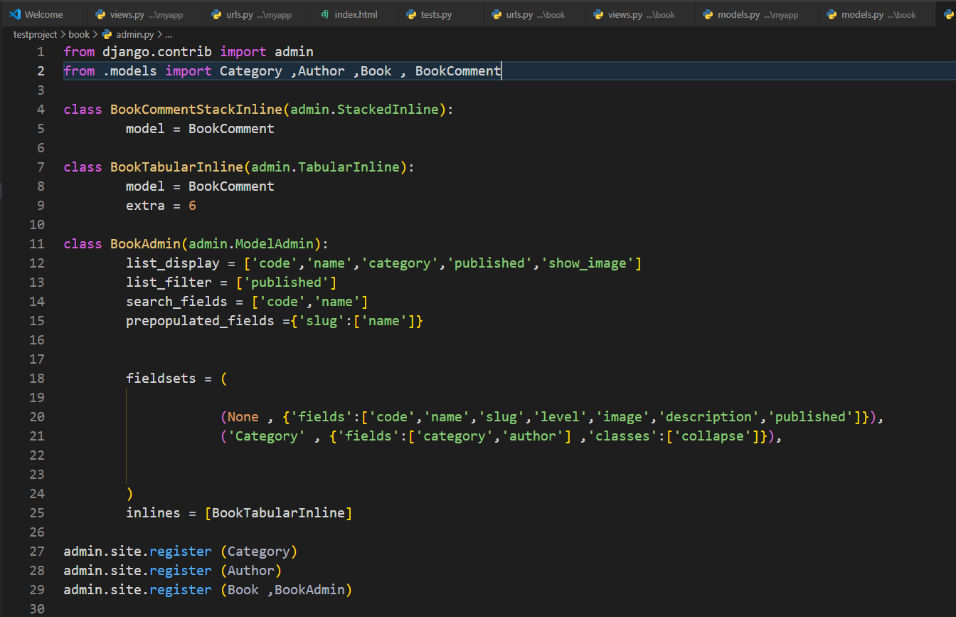
From model book

Slide 30
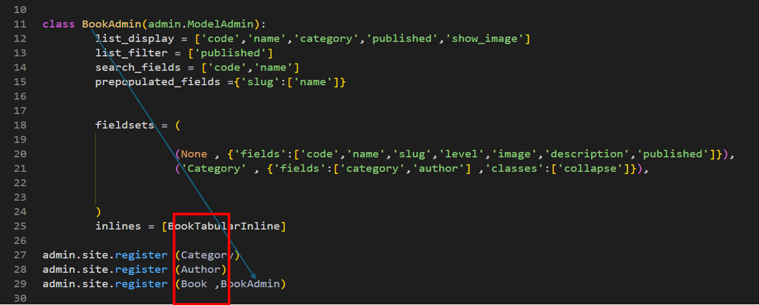
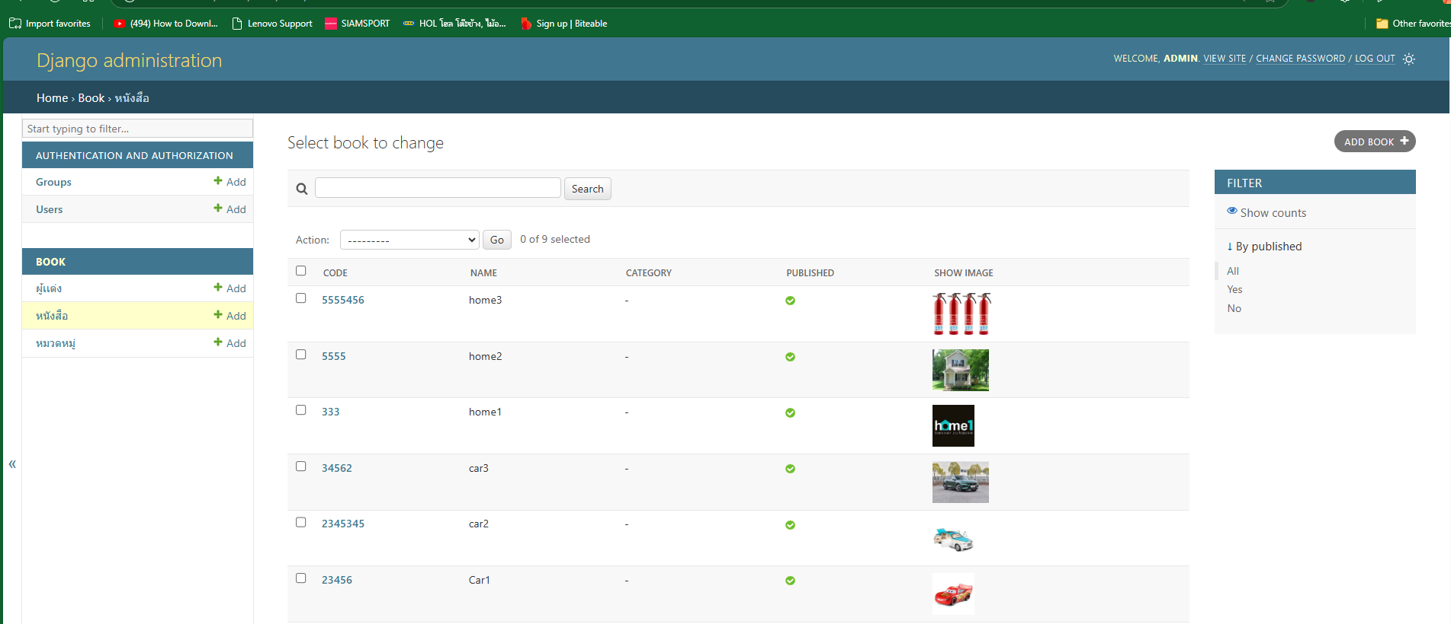

Slide 31
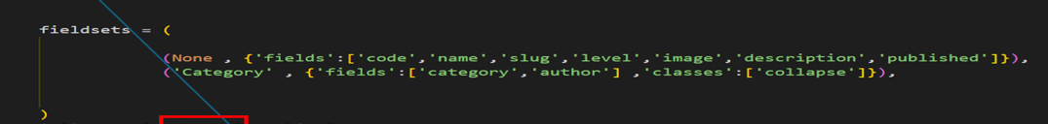
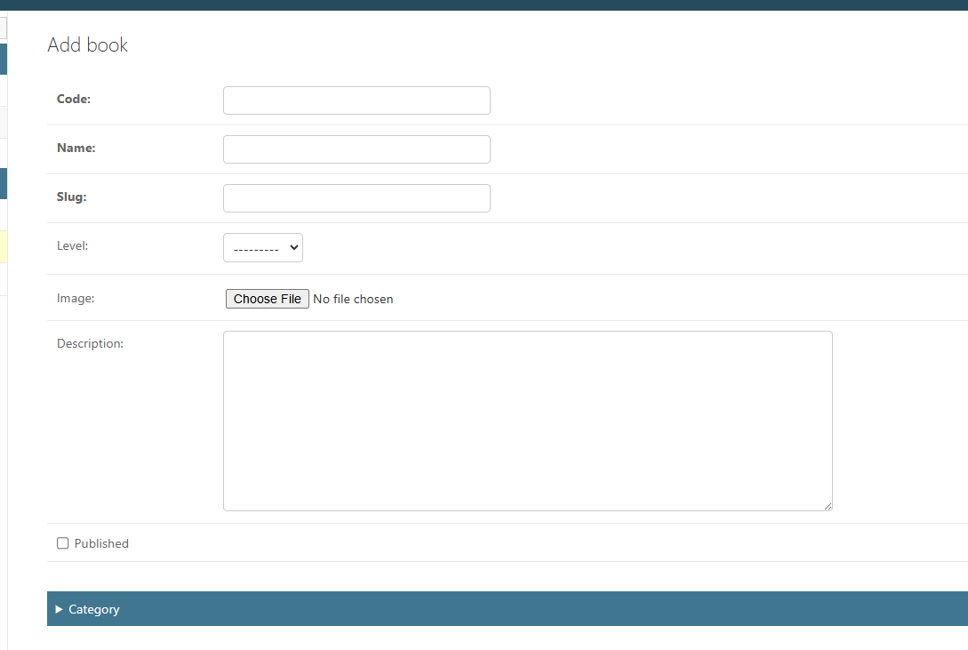
หดตัว

Slide 32
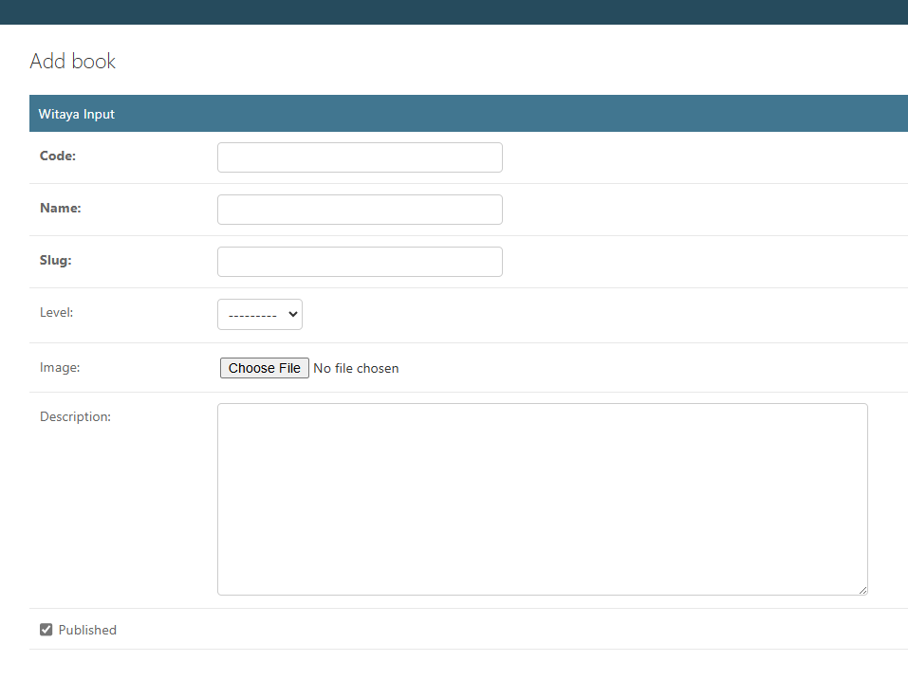
This one show all

Slide 33
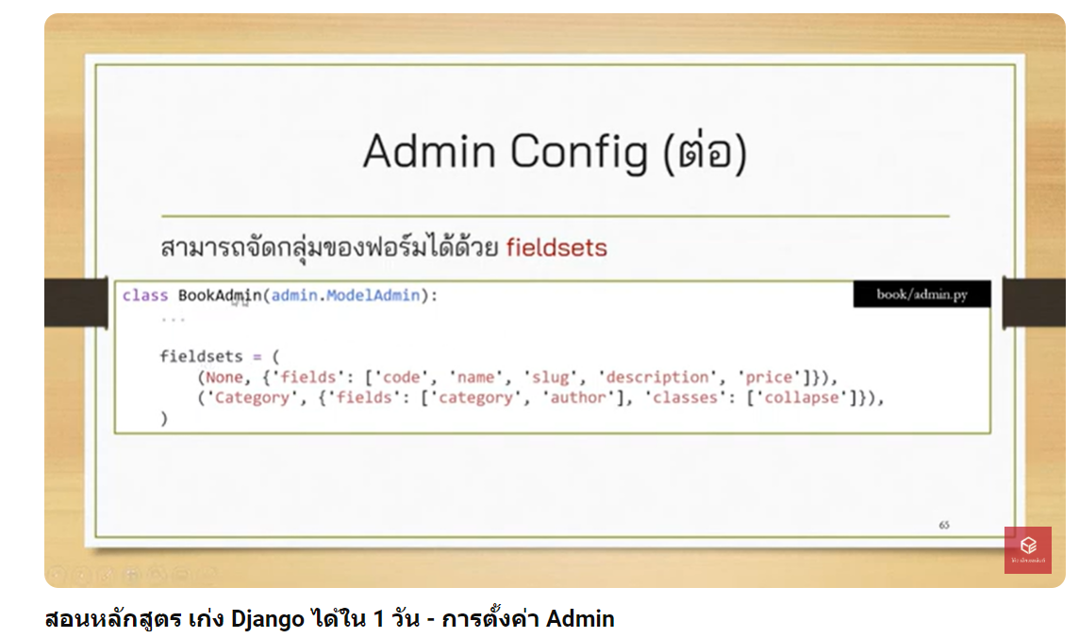

Slide 34
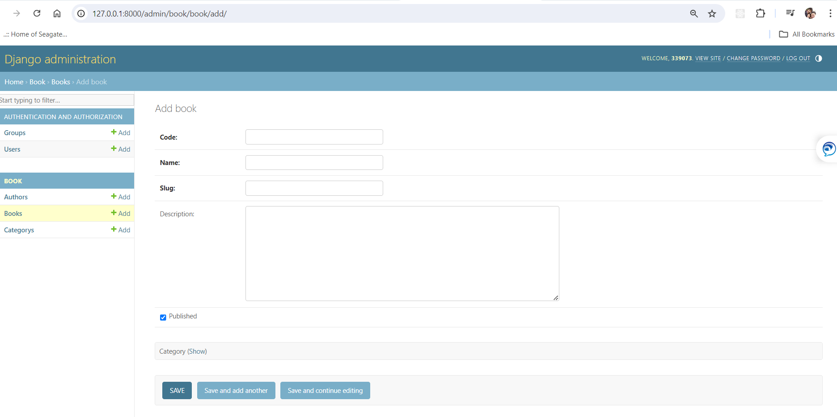
Admin
12345678

Slide 35


Slide 36

Many to one
M
comment
1
book

Slide 37


Slide 38


Slide 39


Slide 40



Load picture ลุงวิศวกร
Bootstrap Link
Mx = ดันทางซ้ายและขวา
Div.row แบ่งซ้ายและขวา // col-lg-2 // col-lg-10 แบ่งช้าย 2 ส่วน ขวา10
ใน 10 ส่วนแบ่งยอยออกมาเป็น 4 ส่วน ด้านในเป็น card , loop book name and class-img-top
a.btn ( short-cut )

Slide 41

This is format_html use to add image into admin

Slide 42




Slide 43



Slide 44


One-day

Slide 45


List-group of boot strap

Slide 46


Slide 47



This is query string
Book/Index.html
view
Model

Slide 48

Link bootstrap pagination

